Slide 1
線上培訓課程系列
中一派位(中學)模組

Slide 2
內容簡介
(一) 模組功能
(二) 模組使用流程
(三) 遞交「自行分配學位正取及備取生名單」
(四) 查詢學位分配結果
(五) 學生註冊
(六) 常見問題

Slide 3
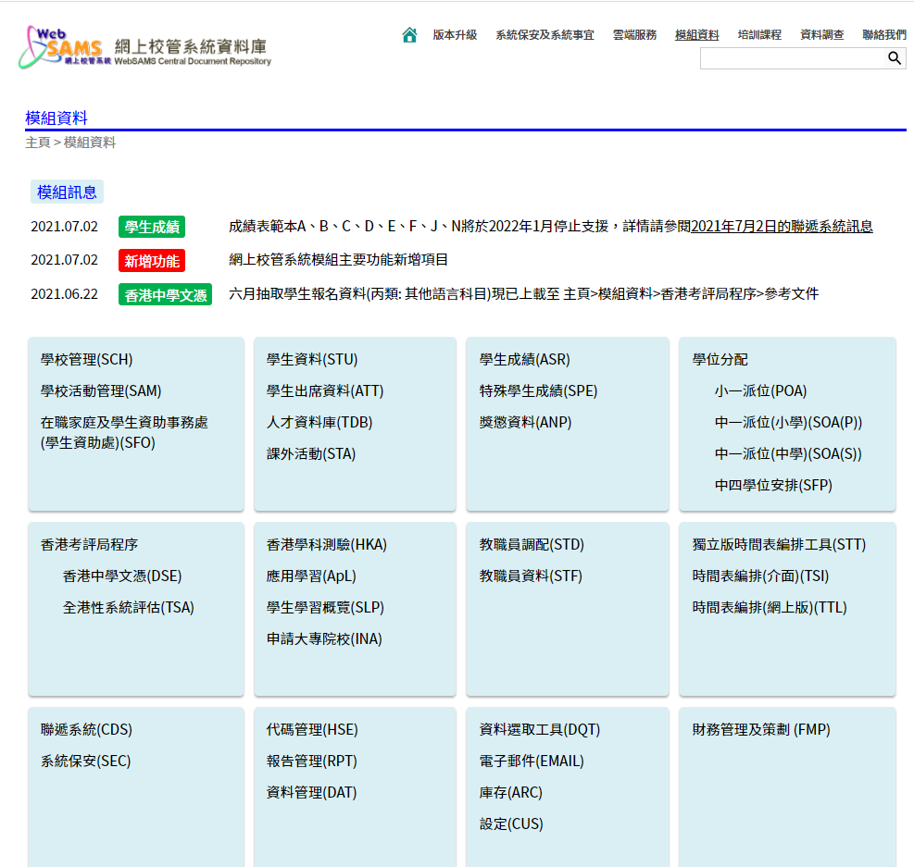
(2) 網上系統資料庫 - 模組參考資料
主頁>模組資料

Slide 4
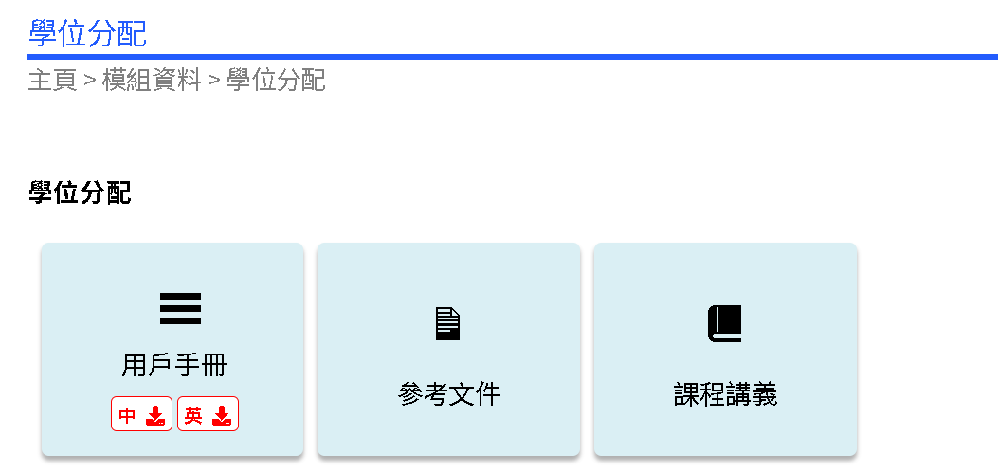
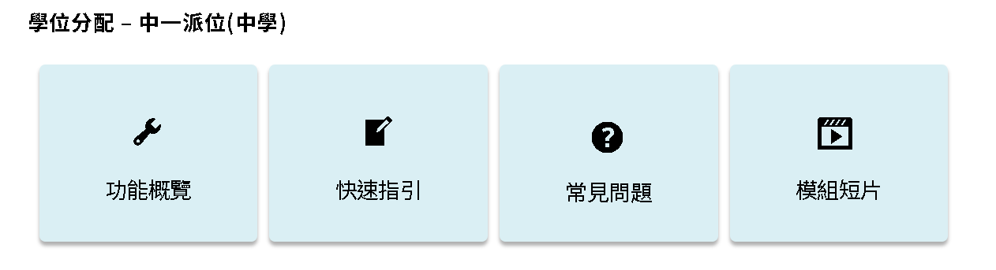
(2) 網上系統資料庫 - 模組參考資料
主頁 > 模組資料 > 學位分配

Slide 5
(2) 網上系統資料庫 - 模組參考資料
主頁 > 模組資料 > 學位分配

Slide 6
(2) 網上系統資料庫 - 模組參考資料
主頁 > 模組資料 > 學位分配

Slide 7
(2) 網上系統資料庫 - 模組參考資料
主頁 > 模組資料 > 學位分配

Slide 8
(2) 網上系統資料庫 - 模組參考資料
主頁 > 模組資料 > 學位分配

Slide 9
(2) 網上系統資料庫 - 模組參考資料
主頁 > 模組資料 > 學位分配

Slide 10
(2) 網上系統資料庫 - 模組參考資料
主頁 > 模組資料 > 學位分配

Slide 11
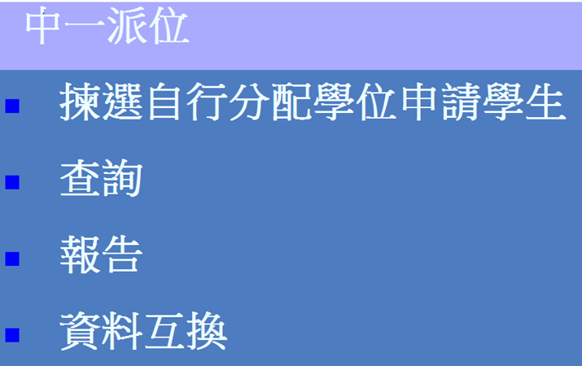
(一)中一派位(中學)模組–功能

Slide 12
(ニ)中一派位(中學)模組–使用流程
每年3月-7月
接收及匯入「中一自行分配學位申請人」(資料)-包括成績次第資料
遞交「自行分配學位正取及備取學生名單」資料檔案
接收「中一自行分配學位正取及備取名單核對表」
接收及匯入「中一學位分配結果(中學)」(資料)
-查詢學位分配結果
-學生註冊
    確實日期請留意學位分配組通知

Slide 13
(三) 遞交「自行分配學位正取及備取生名單」
A 先決條件
1. 用戶已獲編配「中一派位」功能的存取權限
2. 已成功接收及匯入「中一自行分配學位申請人」(資料) SOR571P2D1S - SOA DP APPLICANT (DATA)

Slide 14
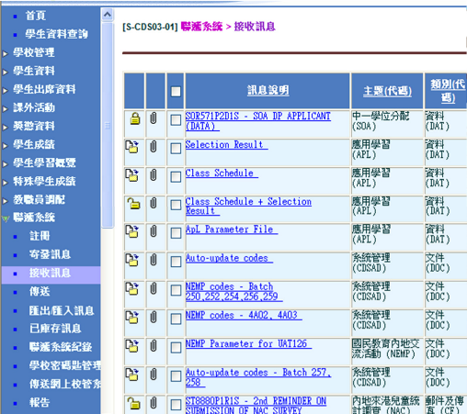
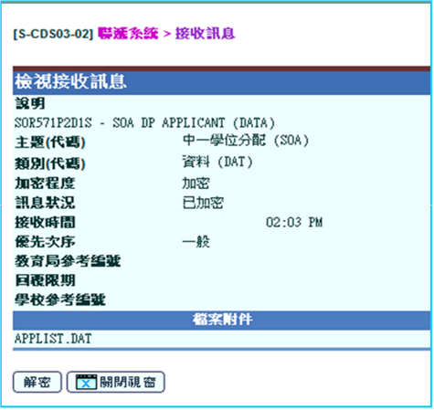
B.步驟
1.接收資料檔案

Slide 15
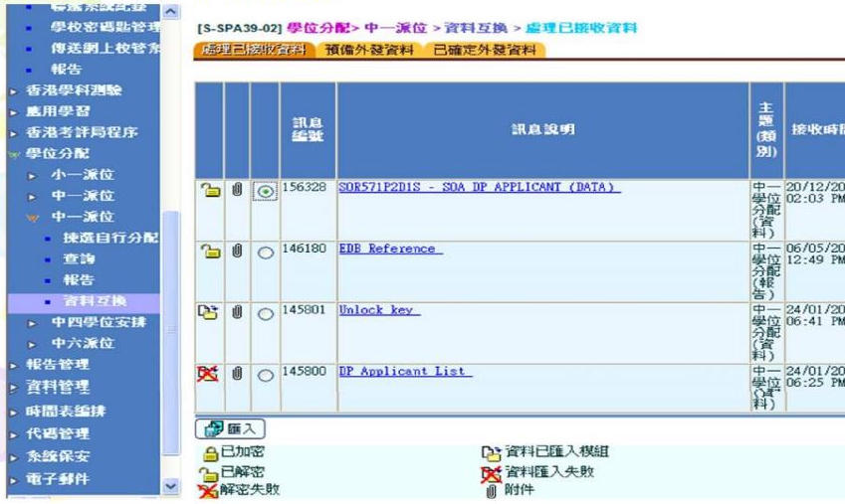
B.步驟
2.匯入資料檔案

Slide 16
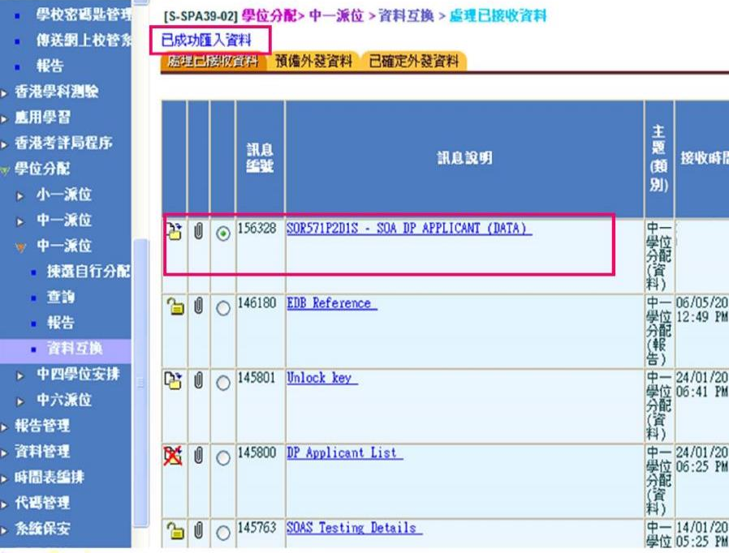

Slide 17
B.步驟
3.檢視自行分配學位申請學生資料
檢視每頁資料
使用「自行分配學位申請學生名單」報告
如發現學校或申請學生的資料不正確，請致電所屬的學位分配組學校聯絡主任。

Slide 18
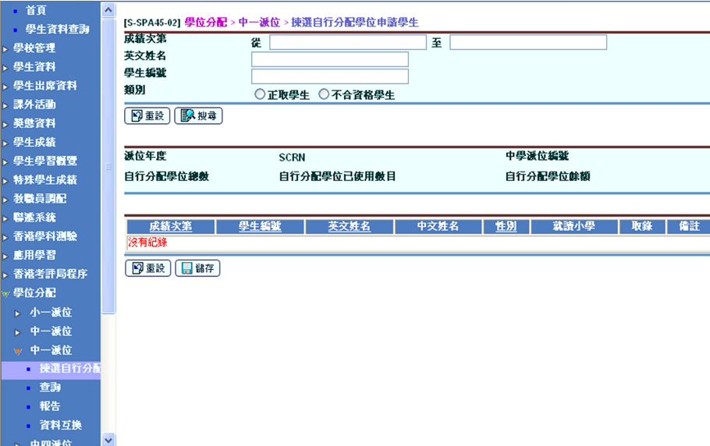
檢視每頁資料
揀選自行分配學位申請學生

Slide 19
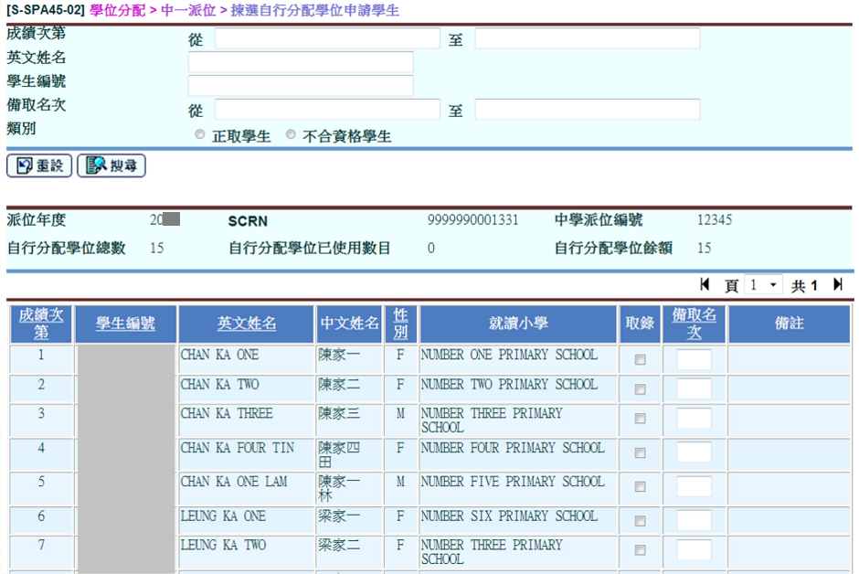
檢視每頁資料
成功匯入資料檔案後可檢視每頁資料
列出中一自行分配學位有關的資料。

Slide 20
按學生的成績次第(Rank Order)由小至大順序排列學生資料。每頁顯示最多50名申請學生的資料。

Slide 21
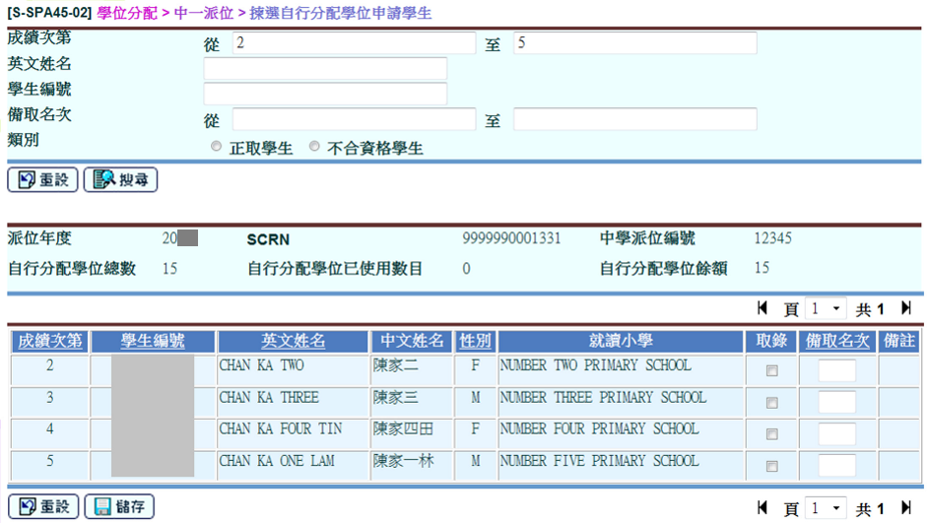
檢視每頁資料
用戶亦可輸入不同搜尋條件搜尋學生。

Slide 22
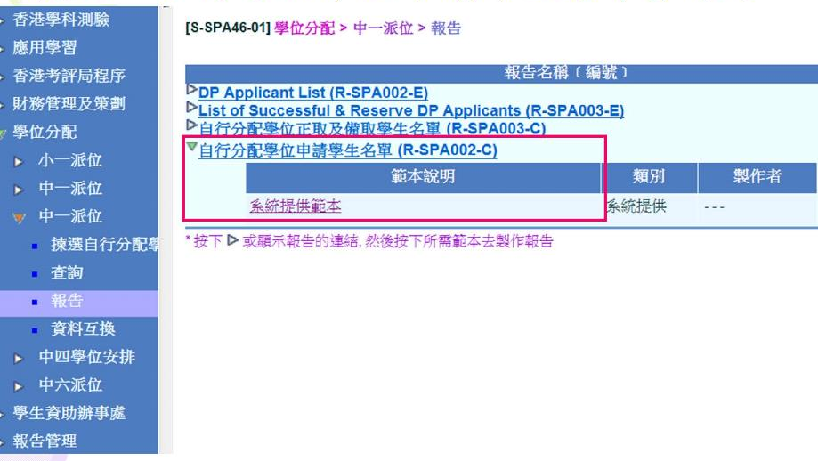
使用「自行分配學位申請學生名單」報告

Slide 23
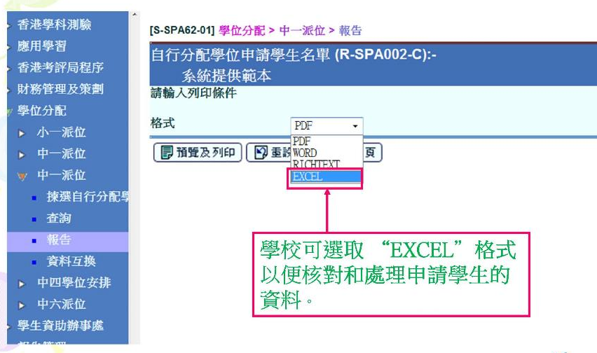
使用「自行分配學位申請學生名單」報告

Slide 25
B.步驟
4.「揀選自行分配學位申請學生」
學校分為兩類，所提交的資料各有不同:
•不參加中學學位分配辦法的中學
(只提交獲取錄學生資料)
•參加中學學位分配辦法的中學
(提交獲取錄學生及備取學生資料)

Slide 26
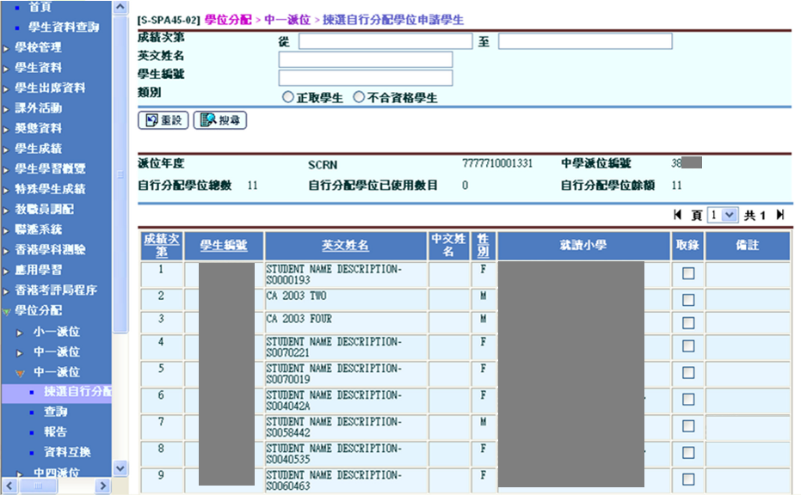
不參加中學學位分配辦法的中學
剔選「取錄」方塊給自行分配學位申請學生。

Slide 27
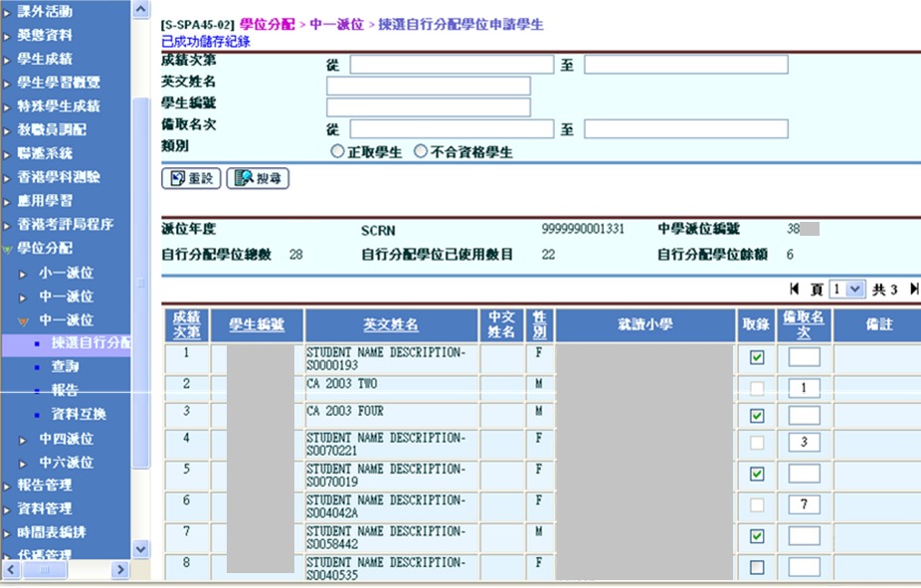
參加中學學位分配辦法的中學
剔選「取錄」方塊或編配備取名次給自行分配學位申請學生。

Slide 28
按「儲存」，系統會儲存本頁的紀錄。

Slide 29
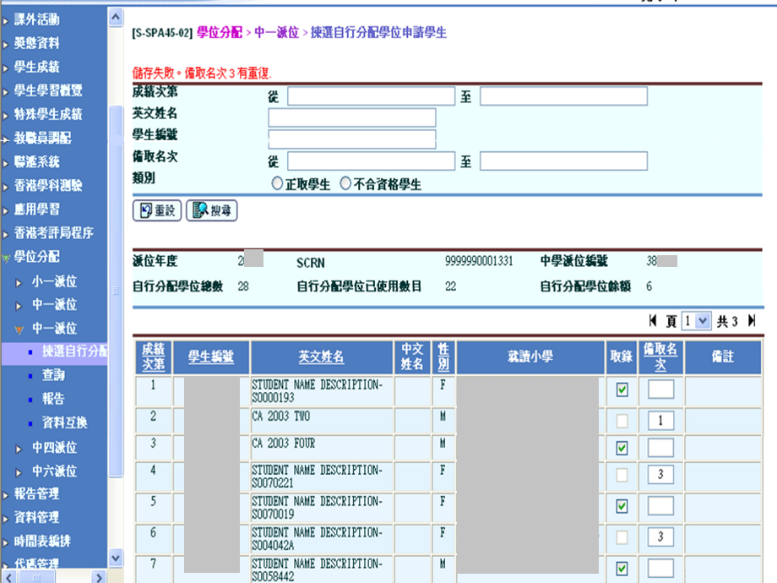
儲存失敗
例子(一)
重新編配備取名次後，再按「儲存」。

Slide 30
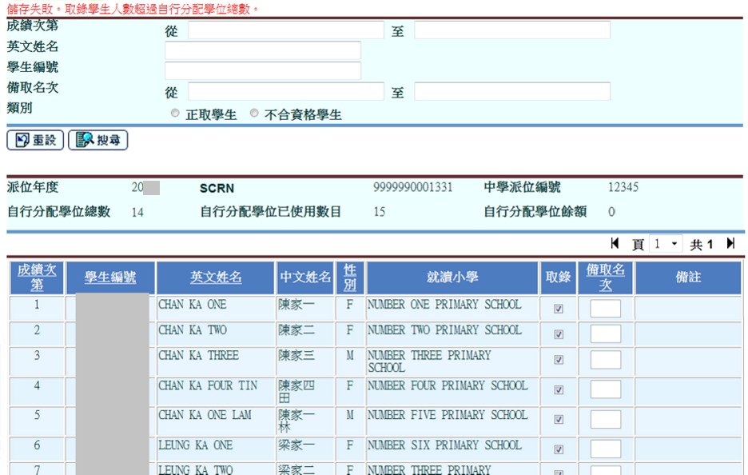
儲存失敗
例子(二)
留意自行分配學位總數，減少取錄學生數目，
然後再按「儲存」。

Slide 31
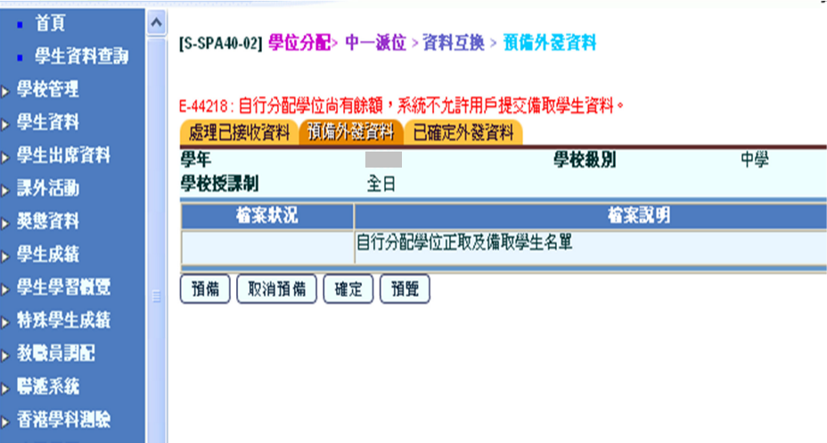
B.步驟
5. 預備資料檔案
預備失敗
例子(一)
用户須用完自行分配學位名額，才可提交備取學生資料。
請返回揀選自行分配學位申請學生版面，更改學生名單後再次預備檔案。

Slide 32
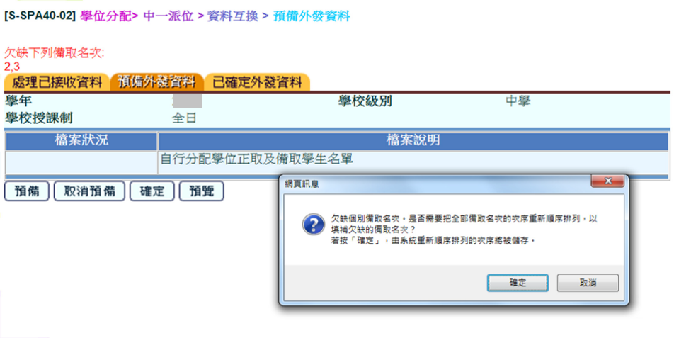
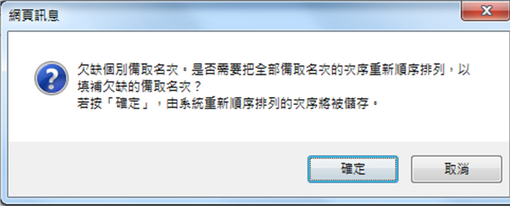
B.步驟
5. 預備資料檔案
預備失敗
例子(二)

Slide 33
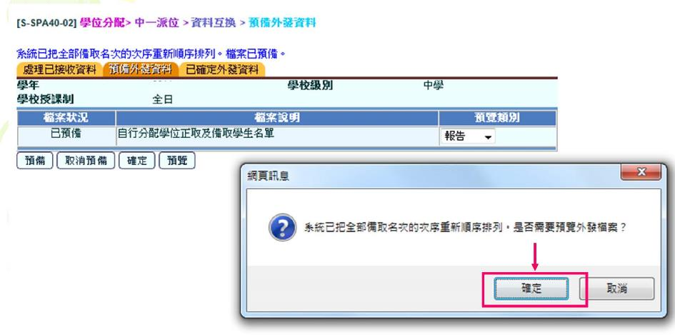
B.步驟
5. 預備資料檔案

Slide 34
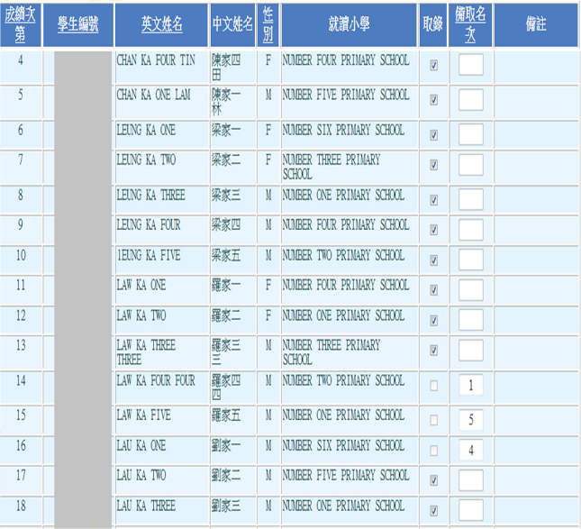
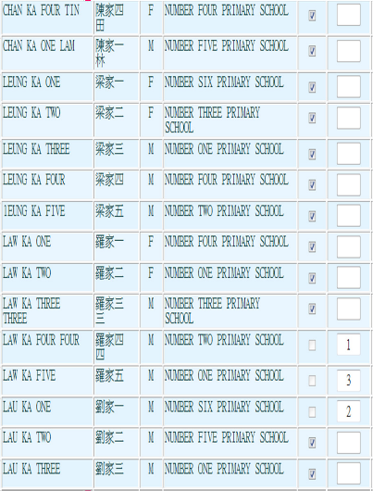
重新編配前
重新編配後

Slide 35
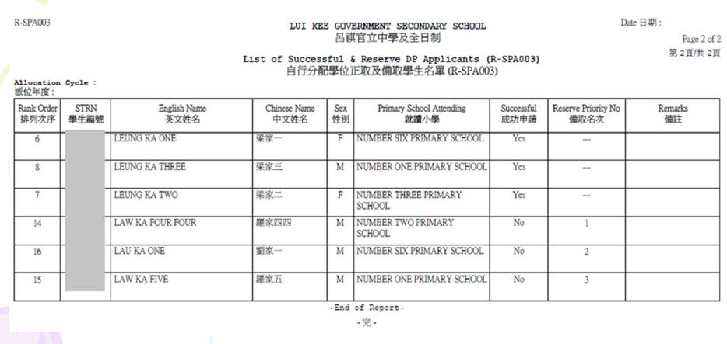

Slide 36
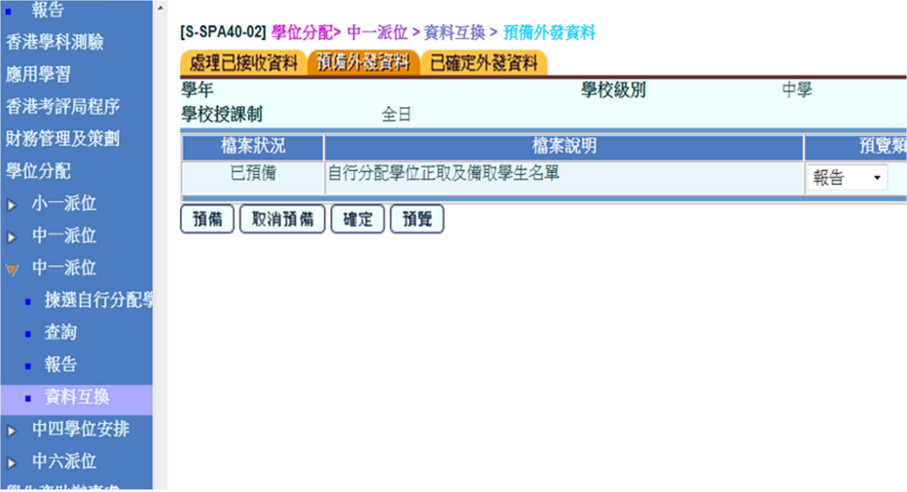
B.步驟
5. 預備資料檔案
檢視資料後，可按「確定」。

Slide 37
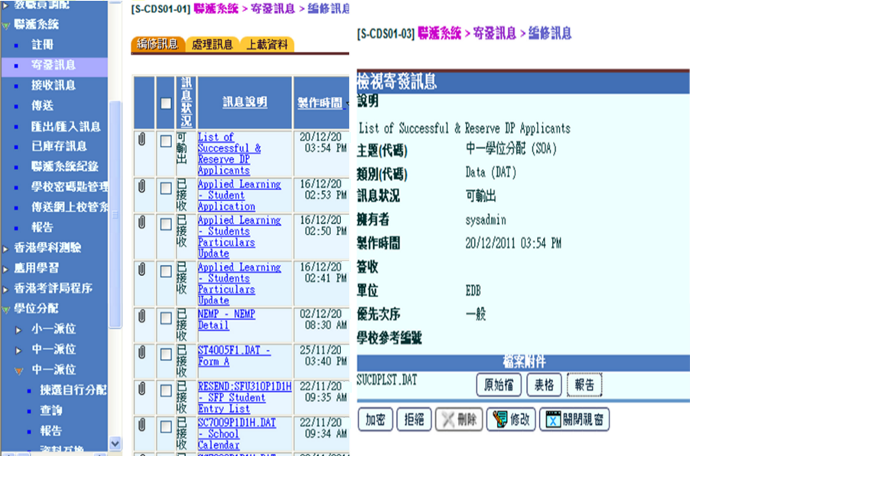
點選「報告」，檢視並覆核資料無誤。

Slide 38
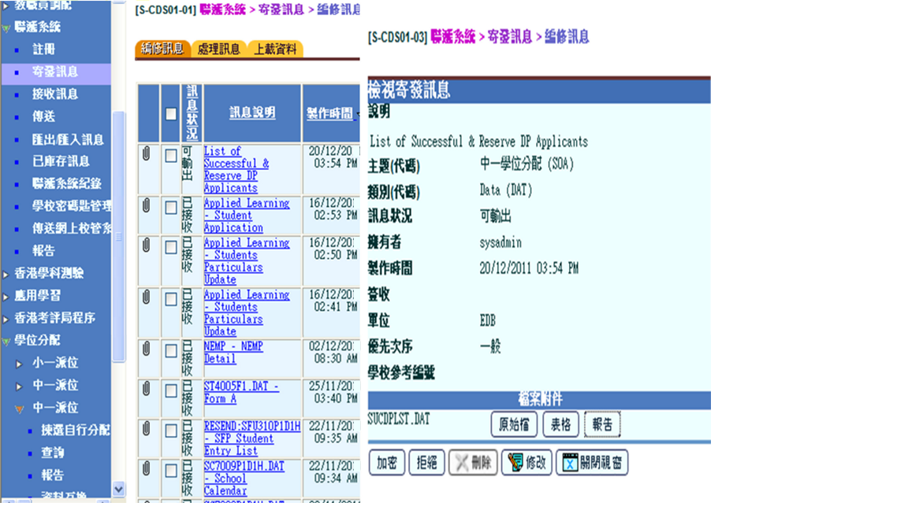
如需修正資料，點選「拒絕」並重新預備檔案。

Slide 39

於聯遞系統 > 寄發訊息
加密後傳送給教育局。

Slide 40
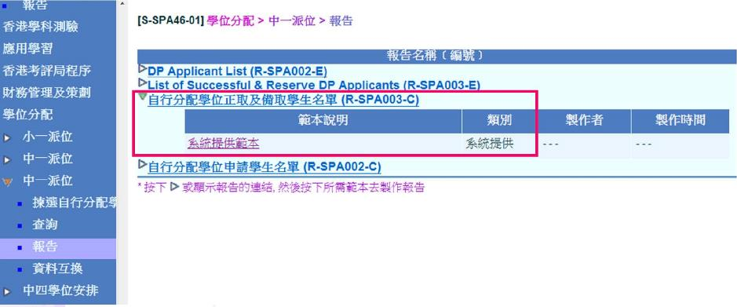
B.步驟
6.報告

Slide 41
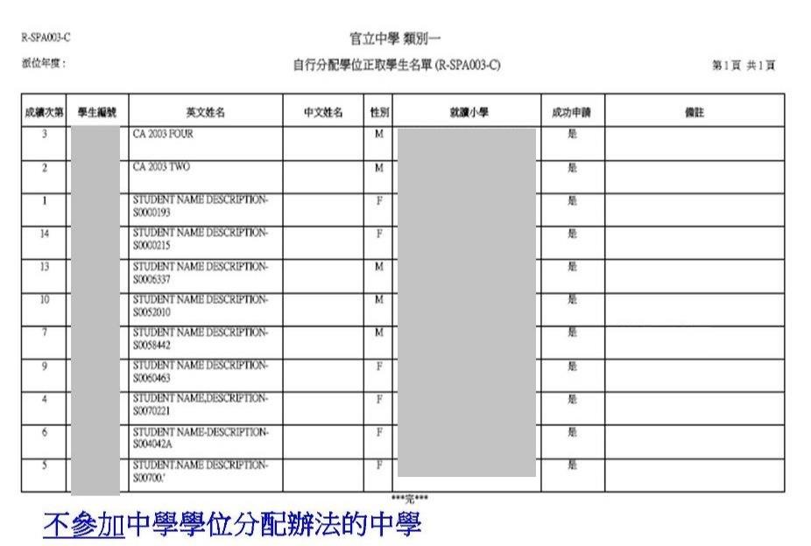

Slide 42
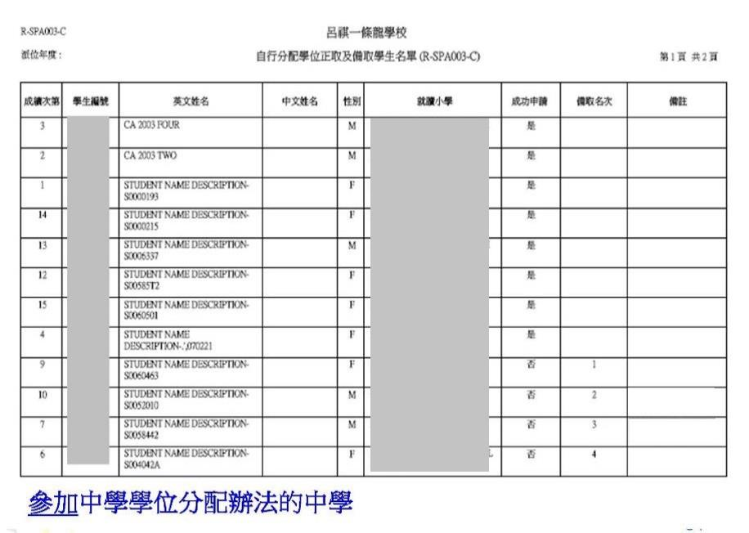

Slide 43
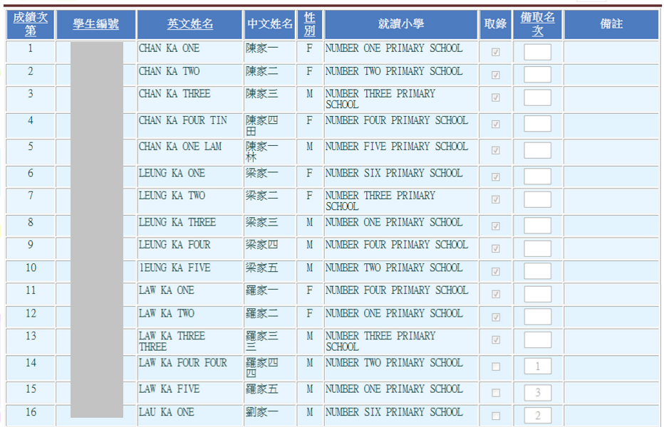
鎖定資料
遞交「自行分配學位正取及備取學
生名單」資料檔案後，用戶不能再
編修和預備資料檔案。

Slide 44
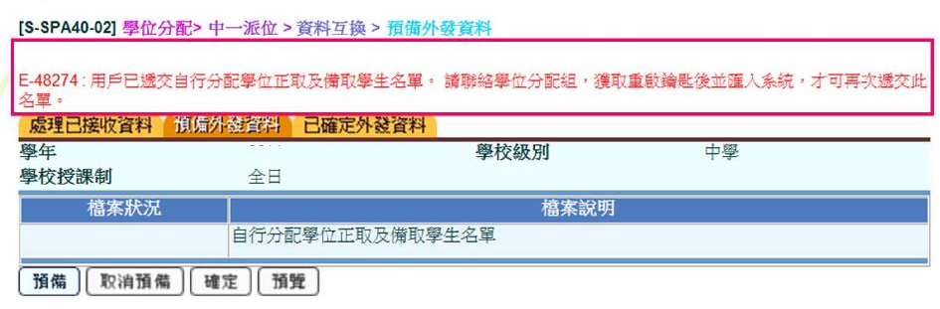


Slide 45
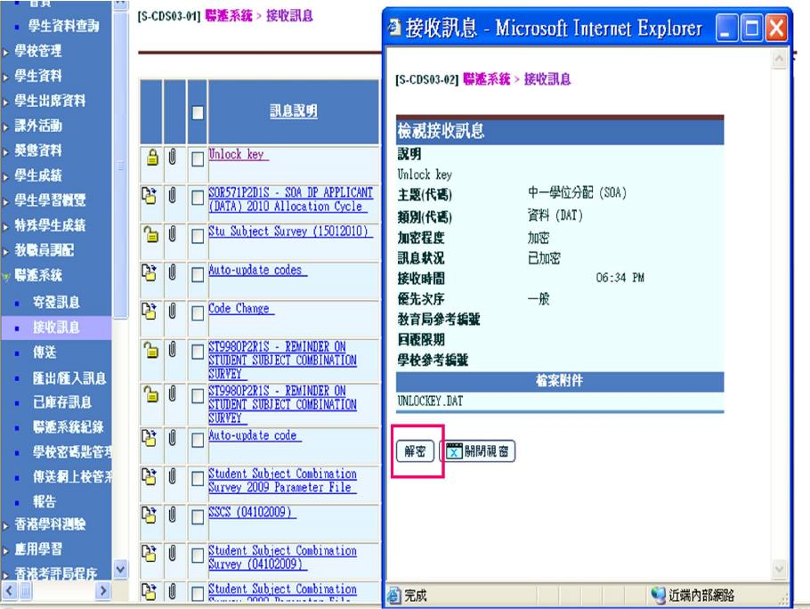

Slide 46
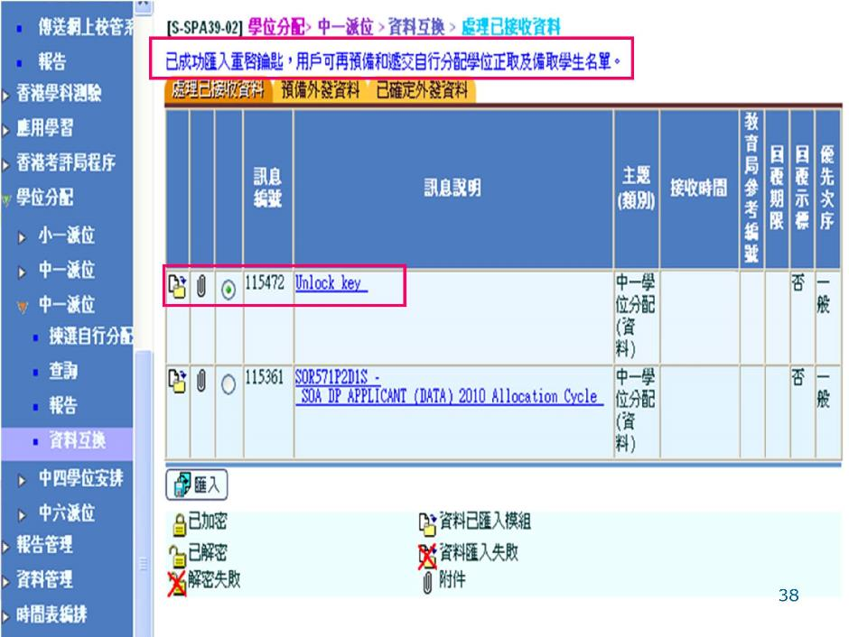

Slide 47
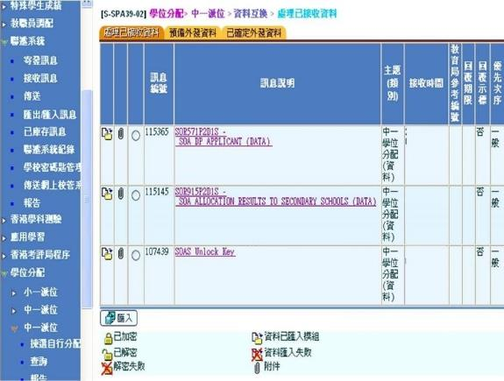
(四)查詢學位分配結果
查詢不同年份的中一學位分配結果。
點按超連結，了解學生的詳細資料：例如學位 分配類別、原校編號及原校名稱等。

Slide 48
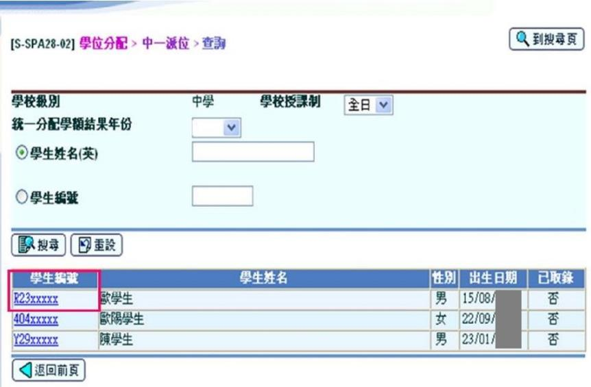
查詢不同年份的中一學位分配結果

Slide 49
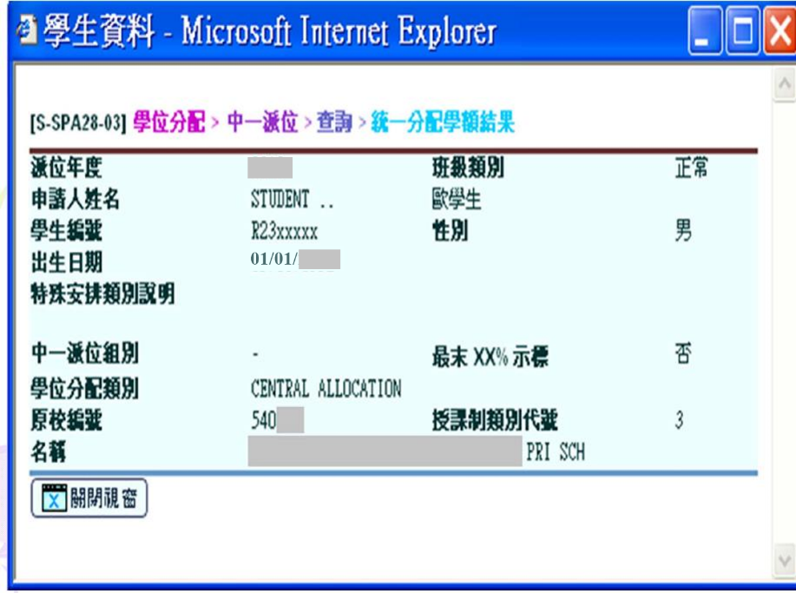

Slide 50
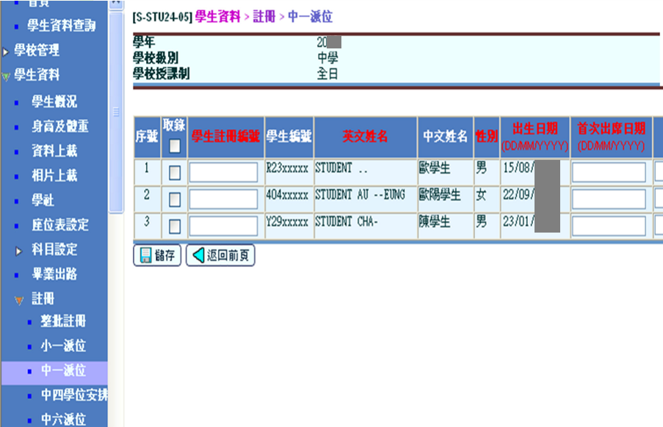
(五) 學生註冊
啓動「策劃新學年」和開設新學年度中一班別資料後，用戶可為學生進行整批註冊。

Slide 51
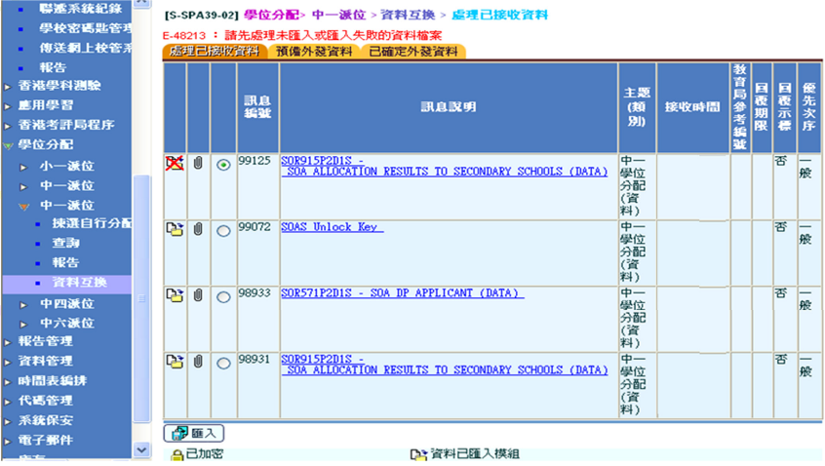
(六) 常見問題
問題1：
系統未能匯入「中一學位分配結果(中學)」(資料)

Slide 52
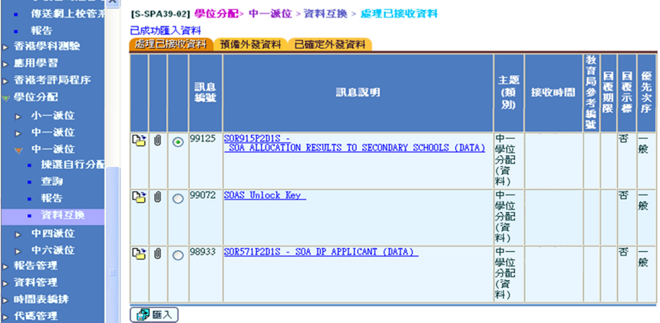
答案1: 在「聯遞系統」的「接收訊息」中，將往年的SOR915P2D1S - SOA ALLOCATION RESULTS TO SECONDARY SCHOOLS (DATA) 庫存或刪除後，再匯入新的資料檔案。

Slide 53
問題2：
假如意外地刪除尚未匯入的中一學位分配結果(中學)資料檔報表應怎麼辦？
答案2：
請聯絡學位分配組的聯絡主任，要求將資料檔案或報表再傳送給學校。

Slide 54
學位分配組 : 2832 7740(一般查詢)
所屬的學校聯絡主任
聯遞系統求助台:
電話 : 3464 0550

